Slide 1
Universidad de las Fuerzas Armadas ESPE Unidad de Gestión de Postgrados Departamento de Eléctrica y Electrónica
Titulo del tema de tesis Evaluación ROI de la Red de Datos de la F.T
Autor Mayo de Com. Braulio V Moreno G.
Tutor Ing. Arturo De la Torre MSc.
Oponente Dr. Nicolay Espinoza.

Slide 2
SUMARIO
Introducción
Antecedentes
Objetivos
Desarrollo
Inversión
Matriz de Riesgo
Conclusiones
Recomendaciones

Slide 3
INTRODUCCIÓN
Orden Ministerial Nº. 114, el 10 Junio 1995, se conforma la comisión de modernización del Sistema de Comunicaciones de FF.AA con el objeto definir las necesidades para la renovación de la red estratégica de comunicaciones que para esa fecha se materializaba con equipos analógicos SIEMENS.
FF.AA adquiere un sistema de comunicación digital basado en microondas de jerarquía ple-sincronica a la empresa ALCATEL el mismo tenia excelentes características para la prestación de servicios de comunicación de voz.
Tecnología tradicional de telecomunicaciones para telefonía que permite enviar varios canales telefónicos sobre un mismo medio, usando técnicas de TDM digitalizan la transmisión y usando 30+2 canales de 64Kb/s pueden obtener una capacidad de transmisión de 2048 kbit/s (E1).
ORD | PARAMETROS | RANGO
1 | Capacidad de transmisión | 32 , 16 y 4 E1s
2 | Frecuencia de trabajo | 7.1-8.5 GHz.
3 | Potencia de transmisión | +27 dBm.
4 | Alimentación | - 48 Vdc
5 | Polarización | Horizontal - Vertical
6 | Configuración | 1+1 HSB / 2+1 Div. espacio

Slide 4
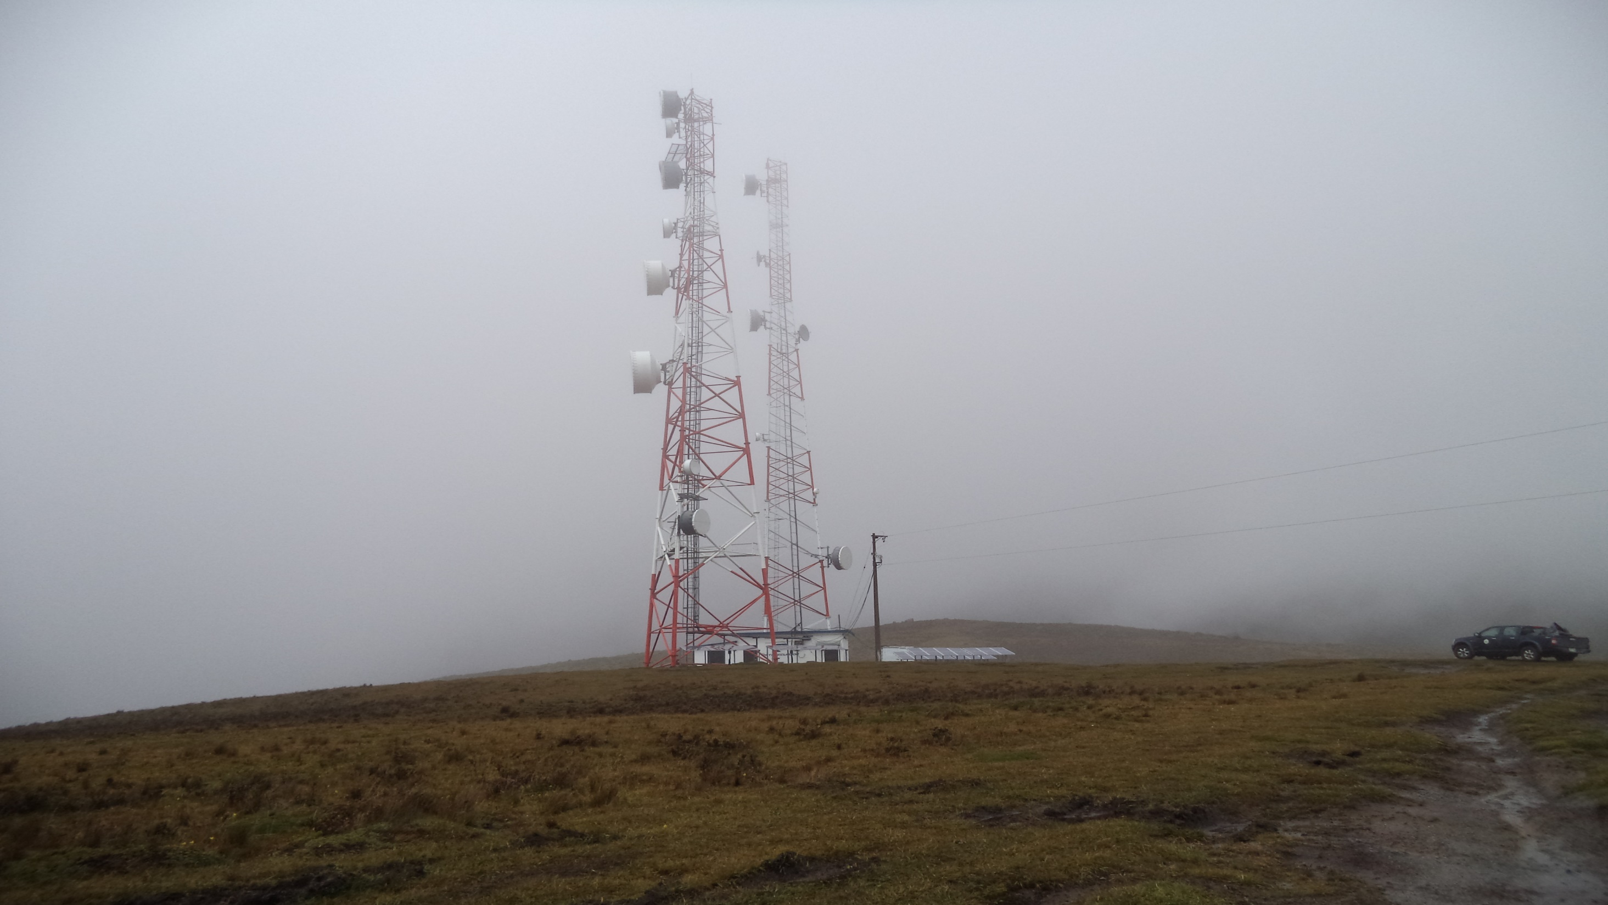
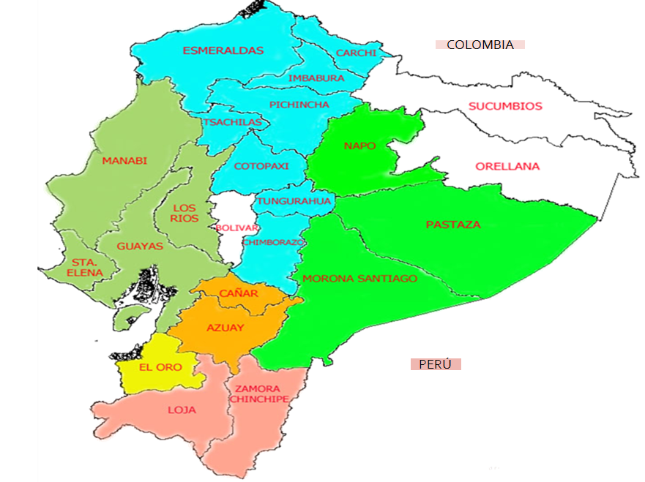
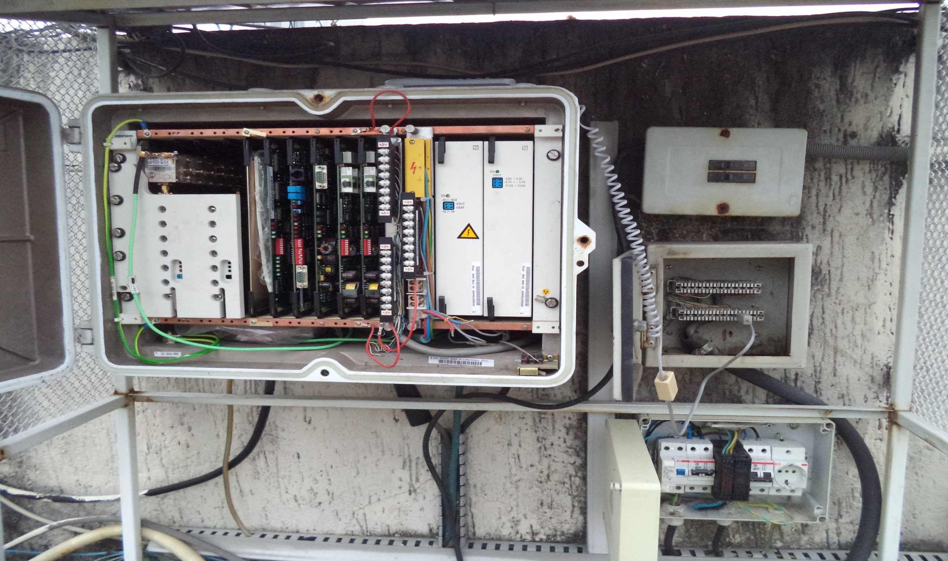
Introducción
Plataforma de comunicaciones que toma el Nombre de M.O.D.E
Micro Ondas Del Ecuador.

Slide 5
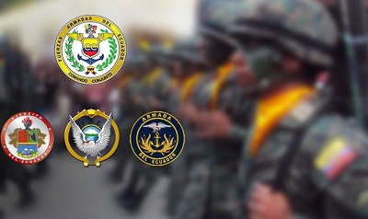
Introducción
Las FF AA se constituyen por:
Fuerza Aérea
Fuerza Naval
Fuerza Terrestre
2006 debido a la imperiosa necesidad de disponer de comunicación de datos la DISICOMFT inicia la implementación de una red de datos a nivel nacional apoyándose en la plataforma tecnológica existente del MODE.
El interés del mando militar es enlazarse con sus unidades militares y poder interactuar con las mismas a través de los aplicativos automatizados disponibles optimizando sus medios y recursos.

Slide 6
INVERSION REALIZADA
Año de trabajo | Valor invertido
2006 | 720.535,60
2007 | 273.063,51
2008 | 295.137,10
2009 | 417.900,00
2010 | 1.039.233,51
2011 | 378.233,91
2012 | 56.220,00
2013 | 435.974,51
2014 | 63.574,97
TOTAL | 3.406.809,60
Gráfico 3. Porcentaje de unidades en red a nivel nacional
Fuente: DISICOME.

Slide 7
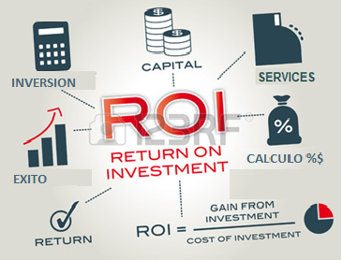
RETURN OF INVERSION
Es una razón financiera que compara el beneficio o la utilidad obtenida en relación a la inversión realizada.
Es decir, representa una herramienta para analizar el rendimiento que la empresa/institución tiene desde el punto de vista financiero

Slide 8
FORMULA
$$ROI=\frac{Vf∗Ctp}{Ct}x100$$
(beneficio obtenido * inversión) / inversión
Es decir, al beneficio que hemos obtenido de una inversión (o que planeamos obtener) le multiplicamos por el costo de inversión realizada.
A eso lo dividimos entre el costo de la inversión y el resultado es el ROI.

Slide 9
Planteamiento del problema
Al realizar la evaluación del ROI a la red de datos de la Fuerza Terrestre encontramos un gran limitante FF.AA no es una institución con fines de lucro.
Entonces el reto es evaluar el “Retorno de la Inversión basándonos en el bienestar del Recurso Humano y la seguridad de la Información que se genera, transporta, difunde y utiliza en la institución militar, «poniéndole cifras a un intangible»
Vinculando la relación costo/ beneficio a un enfoque con la seguridad en las operaciones militares así como el desarrollo y bienestar del Capital Humano.

Slide 10
Objetivo General
Evaluar el R.O.I de la red de datos de la F.T; cuantificando el “Costo” por la implementación y mantenimiento que incurren las FF.AA en relación a los “Beneficios” obtenidos por la prestación de servicios de comunicación a través de esta red a fin de presentare recomendaciones para optimizar el aprovechamiento de la misma.
Tiempo transcurrido …………10 años
Unidades atendidas …………65 %
Utilización de las TICs ……….Alta

Slide 11
Objetivo Específicos
Realizar un análisis de la situación actual y las diferentes tecnologías utilizadas en la red de datos de la F.T.
Determinar los costos de inversión, operación y mantenimiento (generado para las FF.AA y el Ejército Ecuatoriano) en la implantación del back-bone de red de datos.
Evaluar y cuantificar los beneficios obtenidos a través de un modelo ROI en la implementación de esta red de datos en beneficio de las unidades militares en el territorio ecuatoriano.
Producto de este estudio de investigación presentar recomendaciones para que esta red satisfaga las necesidades de la F.T

Slide 12
Red de Datos de la F.T
Es una Infraestructura de comunicaciones cuyo diseño posibilita la transmisión de información y el intercambio de datos dentro de la estructura Orgánica de la Fuerza Terrestre.
Cubre un área geográfica extensa, por esta razón se la considera como una red WAN, que en la actualidad permite compartir datos entre la C.G.F.T y sus diferentes unidades militares.
Hasta la presente fecha se ha logrando casi en su totalidad la integración de todas las redes LAN a los diferentes servicios y aplicativos automatizados que cuenta y se encuentra desarrollando la institución.

Slide 13
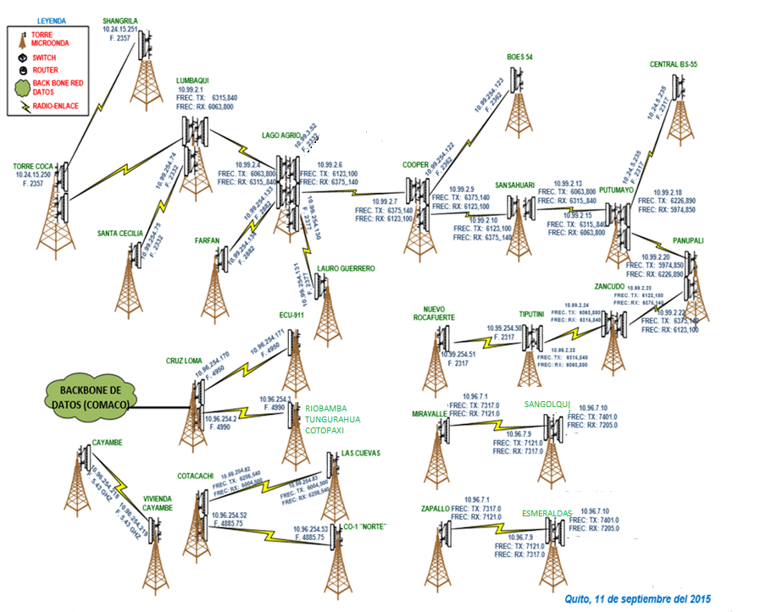
TOPOLOGIA DE LA RED DE DATOS DE LA F.T

Slide 14
El sistema IP se encuentra instalados los diferentes tipos de radios enlaces
ORD | PARAMETROS | RANGO
1 | Capacidad de transmisión | 100 Mbps
2 | Frecuencia de trabajo | 5.8 a 6.4 GHz
3 | Potencia de trabajo | 1 W
4 | Polarización | H/V
 | Anchos de banda selectivos | 5, 10, 20 y 26 Mhz
CEGARON IP-10
radios digitales para enlaces punto a punto diseñados para el envió y recepción de voz, datos y video
RADWIN
ORD | PARAMETROS | RANGO
1 | Capacidad de transmisión | 10 Mbps
2 | Frecuencia de trabajo | 2.3 a 2.4 4 a 5Ghz
3 | Potencia de transmisión | ¼ w. 7,5dBm
4 | Alimentación | -48 vdc y 110 AC
radios digitales para enlaces punto a punto diseñados para satisfacer las necesidades de redes públicas y privadas
IPTECOM
ORD | PARAMETROS | RANGO
1 | Capacidad de transmisión | 10 Mbps
2 | Frecuencia de trabajo | 2.3 a 2.4 GHz
3 | Potencia de transmisión | ½ w. 15 dBm
4 | Alimentación utiliza interfaz POE | 24 Vdc
Es una radio con tecnología IP, utilizada para radio enlaces cortos y largos

Slide 15
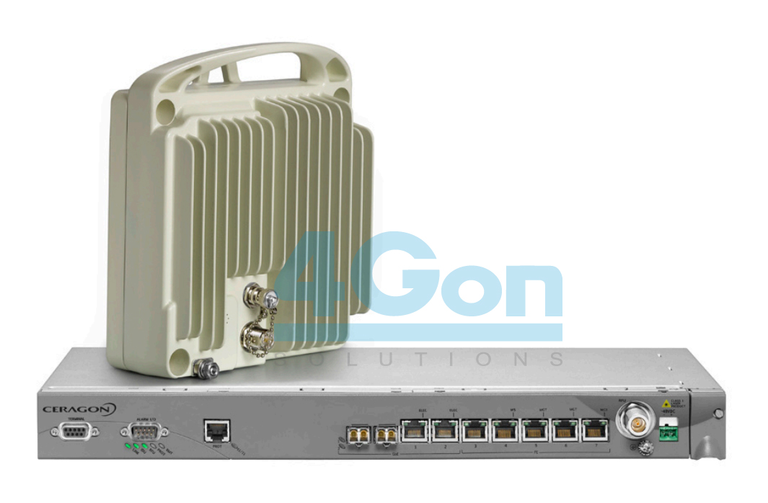
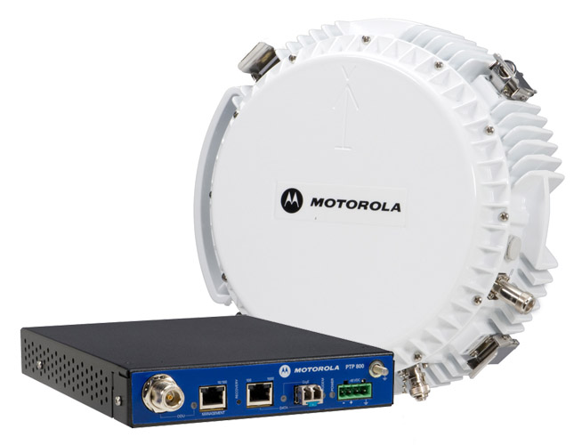
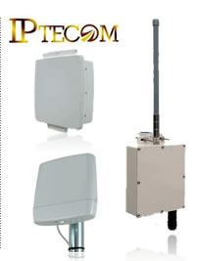
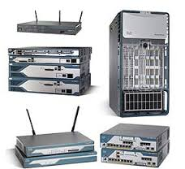
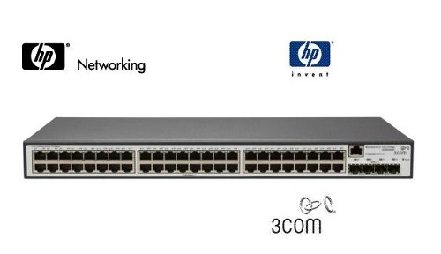
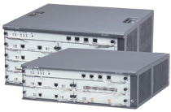
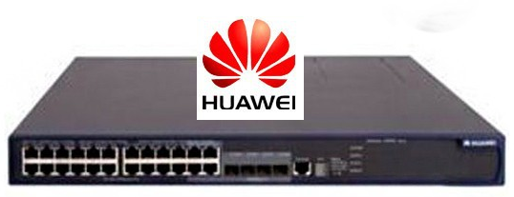
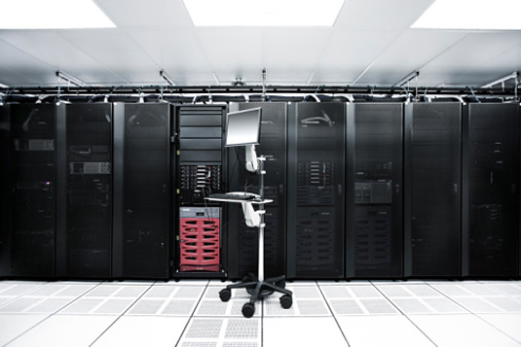
COMPONENTES DEL SISTEMA.
La Red IP está compuesto por una gran variedad de equipos que detallamos a continuación

Slide 16
Aplicativos y servicios de la Red de datos de la F.T
Las aplicaciones de la red de la F.T han permitido reducir la brecha tecnológica pues hoy en día todos los procesos se encuentran automatizados facilitando el cumplimiento de las tareas de la F.T :
De archivo y gestión documental
De correo electrónico y mensajería
De aplicativos automatizados
De base de datos
DE seguridad y control de la red
De servicios de comunicación
Videoconferencia
Video vigilancia o CCTV
Pasarelas de datos para streaming para la radiodifusión y/o radio-comunicación.

Slide 17
Necesidad de Comunicación de Datos
La Fuerza Terrestre, para el 2015 tiene una población de 47.640 miembros, cuenta con 4 unidades tipo División, y un Comando de Educación y Doctrina 13 unidades tipo Brigada dentro de las cuales están inmersos 79 unidades tipo Batallón y Escuelas, además existen cuotas de personal militar de la F.T que cumple funciones operativas y administrativas en otras dependencias bajo control del CC.FF.AA y el MIDENA.
C.G.F.T
Divisiones de Ejercito
Brigadas
Batallones
Big (1)
Brig (2)
Bat (x)
Bat (y)
Div (I)
Div (II)

Slide 18
Proceso para obtener Información
$$n=\frac{N∗Z^{2}∗p∗q}{d^{2}∗\left(N−1\right)+Z^{2}∗p∗q}$$
Para realizar el cálculo de la muestra se usó un nivel de confianza del 95% para que la encuesta sea confiable.
Para usar el valor de P=0,5 se realizó una encuesta con la siguiente pregunta piloto:
¿Sabe usted que es la Red de datos de la Fuerza Terrestre?
Y como la mayoría de personas contestaron negativamente se usó el peor de los casos es decir un valor de p=0,5.
Los datos que se muestran continuación se obtienen utilizando la Ecuación planteada anteriormente para el cálculo del tamaño de muestra.
 | I D.E | II D.E | III D.E | IV D.E | C.E.D.E | TOTAL
N | 8461 | 2315 | 5086 | 3321 | 4750 | 23933
Za | 1,96 | 1,96 | 1,96 | 1,96 | 1,96 | 1,96
p | 0,5 | 0,5 | 0,5 | 0,5 | 0,5 | 0,5
q | 0,5 | 0,5 | 0,5 | 0,5 | 0,5 | 0,5
d | 0,1 | 0,1 | 0,1 | 0,1 | 0,1 | 0,1
Tamaño de Muestra | 4498 | 1865 | 3325 | 2467 | 3944 | 16099

Slide 19
Factores Importantes a Considerar
La red de Datos de la F.T al igual que todas las redes de computadoras dependen de varias características como son: tráfico de datos, throughput, capacidad de procesamiento de los dispositivos de entrada y salida, parámetros que son fundamentales para completar sus tareas
Disponibilidad
Confidencialidad
Integridad

Slide 20
Matriz de Riesgo
Para obtener datos de estos parámetros se procedió a realizar varias encuestas las mismas que fueron aplicadas al porcentaje deducido del cálculo de la muestra considerando los diferentes factores de riesgo tanto natural, antrópico y otros circunstanciales que pueden influir sobre la infraestructura tecnológica de las Fuerzas Armadas, con especial atención a la Red de Datos de la Fuerza Terrestre.
Producto de esta matriz se pudo evidenciar valores numéricos que trasladados a curvas de comportamiento que para nuestro caso las denominaremos “umbrales” nos llevan a deducciones donde relacionamos los fallos o daños que pudieran en algún determinado momento convertirse en amenazas sobre la inversión de la F.T

Slide 21
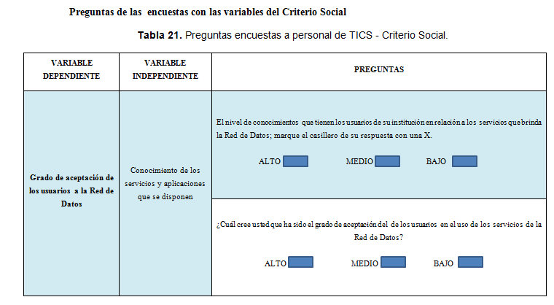
BENEFICIOS OBTENIDOS
Una de las encuestas aplicadas al personal de las diferentes unidades utilizando un aplicativo del SIFT denominado SIPER evidencio que el nivel de conocimiento relacionado con los servicios que brinda la red de datos esta entre MEDIO y ALTO así mismo que el grado de aceptación de los servicios prestados es alto.

Slide 22
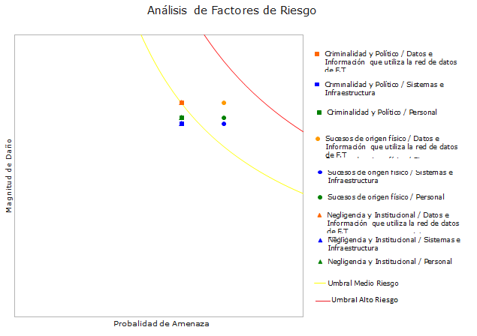
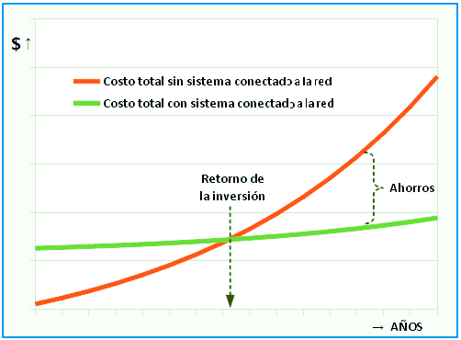
Interpretación del ROI mediante Graficas

Slide 23
MATRIZ DEL RIESGO
Del análisis de la gráfica podemos deducir que la inversión realizada por la F.T como institución del estado, la misma que no tiene fines de lucro; se mantiene bajo el umbral de alto riesgo ya que todas las amenazas gravitan dentro del Umbral medio de daños.
Esto se debe a que esta institución orienta su trabajo a proporcionar seguridad al estado lo que se traduce en un alto grado de seguridad y confianza que proporciona a la sociedad al cumplir su misión.

Slide 24
Relación por Depreciación
Año. | Valor invertido | Tiempo # años | Valor depreciado 33% según tabla del SRI D= (Vi*Td)# años | Diferencia entre valor invertido y depreciado
2006 | 720.535,60 | 9 | 2.139.991 | -1.419.455,40
2007 | 273.063,51 | 8 | 720.887,7 | -447.824,19
2008 | 295.137,10 | 7 | 681.766,7 | -386.629,60
2009 | 417.900,00 | 6 | 827.442 | -409.542,00
2010 | 1.039.233,51 | 5 | 171.473,5 | -675.501,49
2011 | 378.233,91 | 4 | 499.268,8 | -121.034,89
2012 | 56.220,00 | 3 | 556.57,8 | 562,20
2013 | 435.974,51 | 2 | 287.743,2 | 148.231,31
2014 | 63.574,97 | 1 | 20979,74 | 42.695,23
TOTAL | 3.406.809,60
Nota: Valores calculados usando tablas de referencia para depreciación de bienes inmuebles hardware y software del S.R.I

Slide 25
Evaluación cuantitativa del ROI
$$ROI=\frac{Vf∗Ctp}{Ct}x100$$
$$ROI=\frac{Vf∗Ctp}{3.406.809,60}x100$$
$$ROI=\frac{248.413,30}{3.406.809,60}x100$$
$$ROI=7,29$$

Slide 26
CONCLUSIONES
Los beneficios obtenidos de la inversión tecnológica realizada por la F.T, se traduce en mejoras a la institución militar ya que permiten reaccionar de manera oportuna ante eventos críticos como siniestros de origen natural o antrópico que en determinado momento pueden caotizar al Estado o su infraestructura.
Disponer una plataforma de comunicación propia garantiza que en cualesquier circunstancia disponer servicios de comunicación incluso en momentos críticos cuando los operadores de comunicación comerciales públicos o privados hayan sido sobrepasados en su capacidad ante amenazas terroristas, disturbios sociales u otras de origen externo e interno que alteren el orden constituido y que por su naturaleza son controlables a través de la acción de FF.AA
Toda la inversión tecnológica esta justificas ya que esto permite el desarrollo de TIC´s introduciendo nuevos modelos de desarrollo tecnológico en materia de comunicaciones y liderando proyecto en el área de comunicaciones en áreas donde no hay interés de la empresa pública o privada en virtud que no hay beneficio comercial de rentabilidad.
En el transcurso de esta investigación se pudo evidenciar que existe duplicidad de esfuerzos por parte de entidades que pertenecen a FF.AA y que en su afán de proporcionar servicios de comunicación, planifican, ejecutan y administran infraestructuras de comunicación que funcionan paralelamente, lo que ha conlleva a sub utilizar recursos y servicios que de alguna manera podrían ser optimizados en beneficio de la institución
Finalmente, debemos señalar que el ROI, es uno de los principales indicadores utilizados en la evaluación de un proyecto de inversión; sin embargo, debemos tener en cuenta que este indicador considera el valor del dinero en el tiempo, por lo que al momento de evaluar un proyecto, siempre es recomendable analizarlo junto a otros indicadores no financieros como la seguridad y el bienestar del personal.

Slide 27
RECOMENDACIONES
Continuar con la inversión en materia tecnológica a fin de garantizar la continuidad en el permanente funcionamiento de la actual Plataforma Tecnológica mediante el mantenimiento así como actualización de hardware y software adquirido en años anteriores puesto que existe un patrimonio institucional que requiere reparación ante posibles siniestros que puedan presentarse.
Resultado de este trabajo de investigación es recomendar que el GRUTEL actué como un ente regulador de las telecomunicaciones y servicios de red de eta manera este será el responsable de brindar conectividad hasta la unidad militar que lo requiera, posteriormente la DISICOME se encargara de continuar con este trabajo con la responsabilidad de garantizar el Back Bone indispensable para que la conectividad funcione, dejando finalmente la adquisición de equipos terminales y software a responsabilidad de la logística de la unidad atendida, solo de esta manera será podar hablar de un trabajo compartido
Las FF.AA de todos los países del mundo apoyan al desarrollo tecnológico con especial atención a la inversión en materia de infraestructura de trasmisión de datos y cyberseguridad la misma que está a disponibilidad de las instituciones del estado ante posibles eventos críticos que atenten contra la sociedad.

